Slide 1


PHÒNG GIÁO DỤC VÀ ĐÀO TẠO QUẬN LONG BIÊN
TRƯỜNG MẦM NON GIA THƯỢNG
KHÁM PHÁ KHOA HỌC
Đề tài: Trò chuyện về sóng biển và nước biển
Chủ đề: Nước và hiện tượng tự nhiên
Lứa tuổi: Mẫu giáo lớn – A4
Giáo viên: Nguyễn Thị Thúy Vân
Năm học: 2018 - 2019

Slide 2

I. MỤC ĐÍCH – YÊU CẦU
1. Kiến thức:
- Trẻ biết được đặc điểm và các tính chất đặc trưng của nước biển, biết lợi ích của nước biển đối với con người và các sinh vật biển. Biết nguyên nhân có sóng biển, tình trạng ô nhiễm nước biển dẫn đến các thiên tai như sóng thần, bão biển.
- Giáo dục trẻ có tình yêu biển, có ý thức giữ gìn mỗi trường nước biển bằng những việc như nhặt rác, không vứt rác xuống biển hay sông suối
2. Kỹ năng:
- Rèn kỹ năng quan sát, ghi nhớ có chủ định, phát triển kỹ năng nhận xét.
- Rèn kĩ năng làm việc theo nhóm.
3. Thái độ:
- Giáo dục trẻ có tình yêu biển, có ý thức giữ gìn mỗi trường nước biển bằng những việc như nhặt rác, không vứt rác xuống biển hay sông suối.
- Trẻ hứng thú tham gia hoạt động.

Slide 3

II. CHUẨN BỊ
1. Đồ dùng của cô:
- Video về biển, tình trạng nước biển bị ô nhiễm
- Một số hình ảnh về lợi ích của nước biển, hình ảnh sóng biển, sóng thần
- Phương pháp : Quan sát , đàm thoại , trải nghiệm
- Nhạc các bài hát “Em yêu biển lắm”…
2. Đồ dùng của trẻ:
- Tâm lí thoải mái

Slide 4

III. TIẾN HÀNH
Ổn định tổ chức:
Cô đọc câu đố về biển:
Không phải suối
Chẳng phải sông
Rộng mênh mông bát ngát
Sâu thăm thẳm không cùng
Dập dềnh muôn trùng sóng
Người người xuống tắm , bơi
Khi hè về nắng nóng.

Slide 5

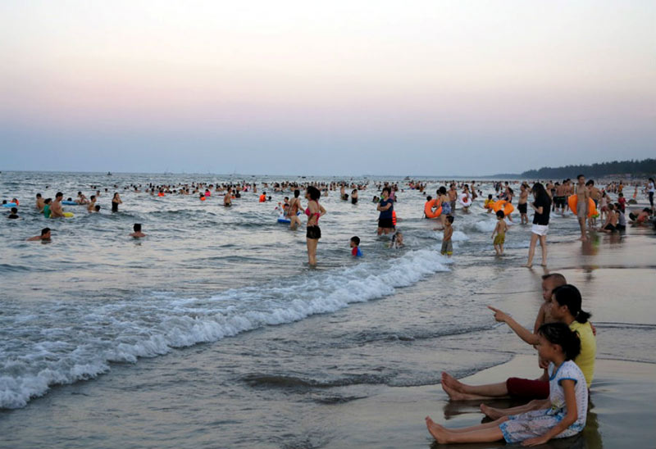
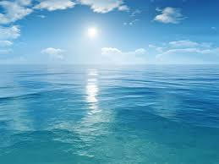

Slide 6


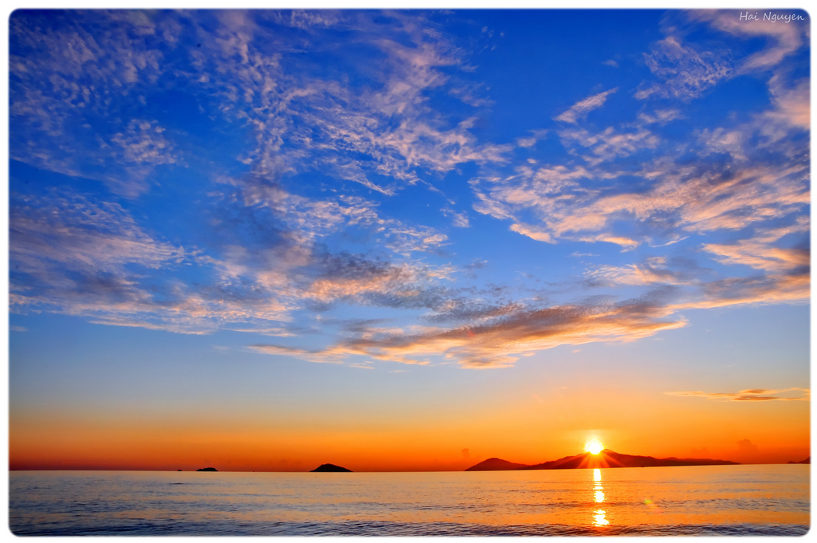
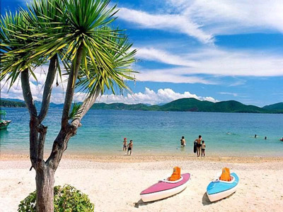
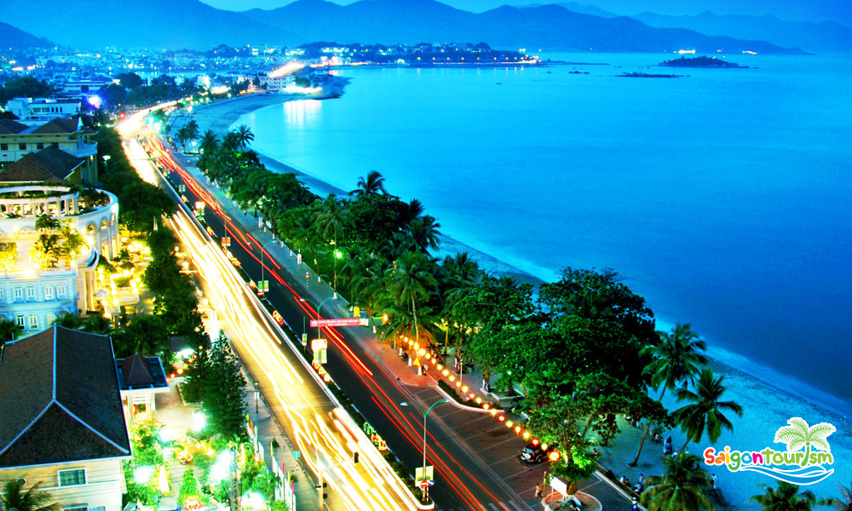
Biển có nhiều cảnh đẹp:

Slide 7

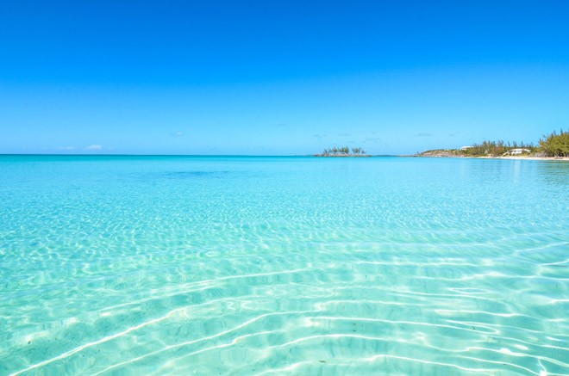

Slide 8

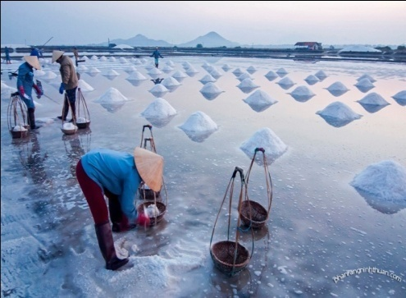

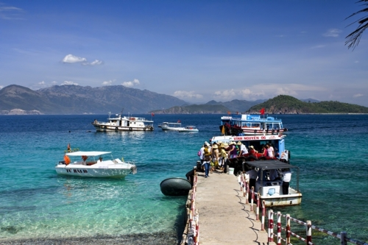
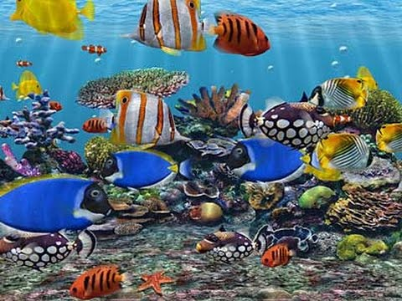
Ích lợi của nước biển:
Dùng để sản xuất ra muối ăn
Để tắm mát
Là môi trường hoạt động của các PTGT đường biển
Là môi trường sống cho nhiều loài sinh vật biển

Slide 9


Cô mời các con cùng vận động theo nhạc bài hát: Em yêu biển lắm

Slide 10

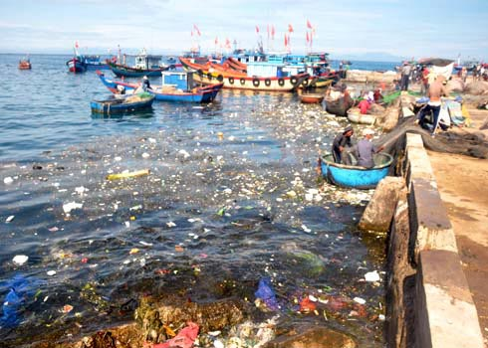
Tác hại khi nước biển bị ô nhiễm:

Slide 11

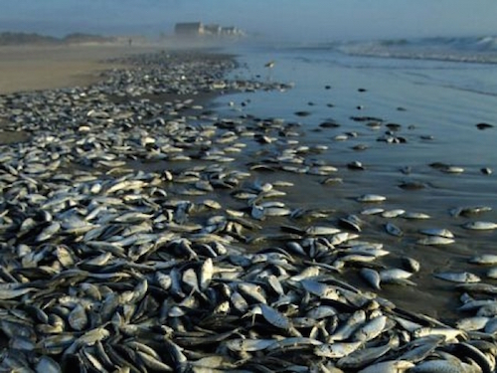

Slide 12
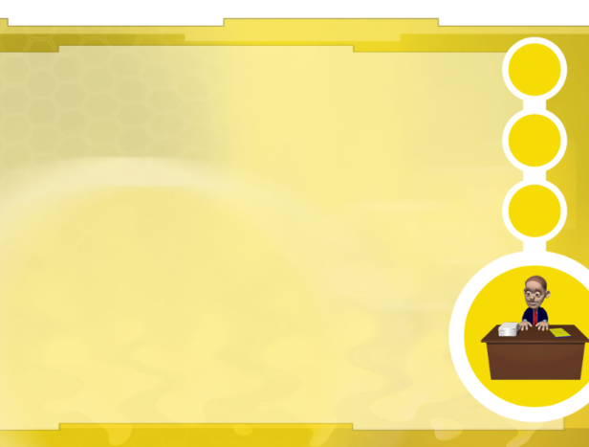
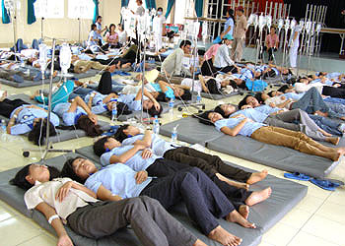

Slide 13
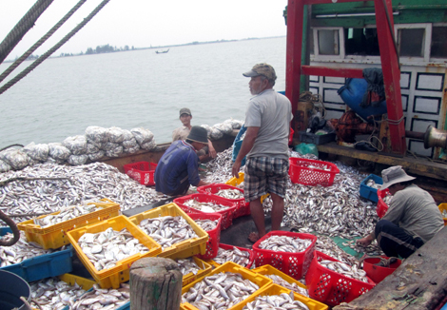
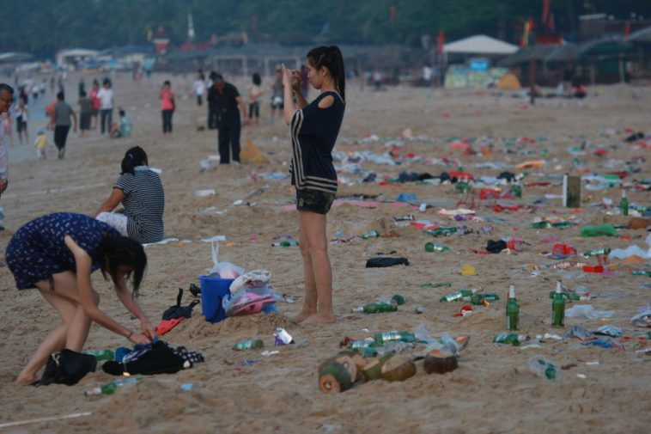
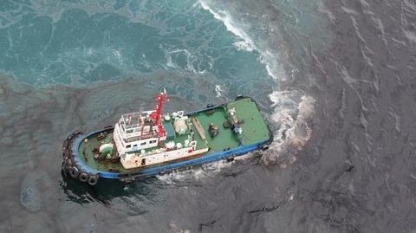
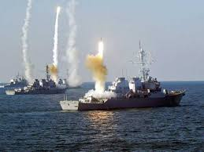
Nguyên nhân nước biển bị ô nhiễm:

Slide 15
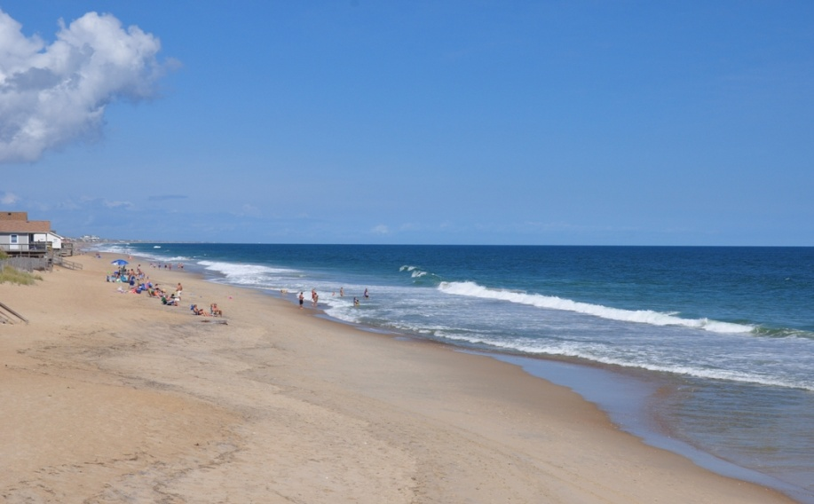
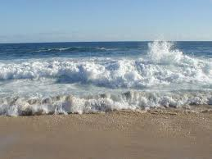
Trò chuyện về sóng:

Slide 16
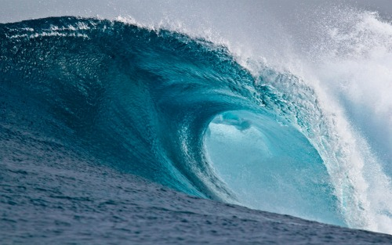

Slide 17

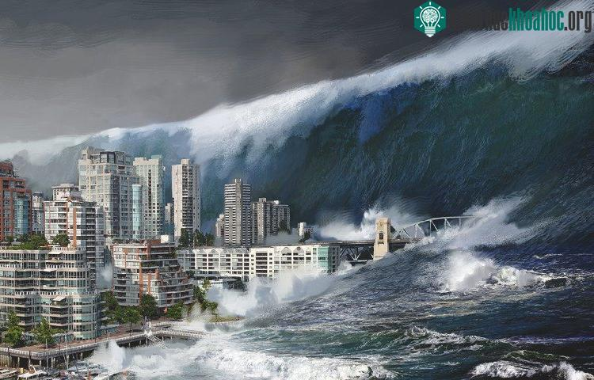

Slide 18
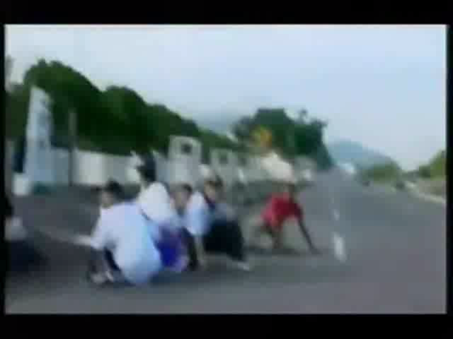
Video thảm họa sóng thần:

Slide 19
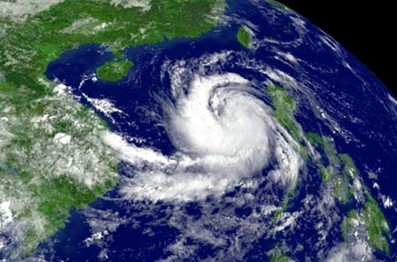
Mở rộng: một số thảm họa, thiên tai khác:

Slide 20
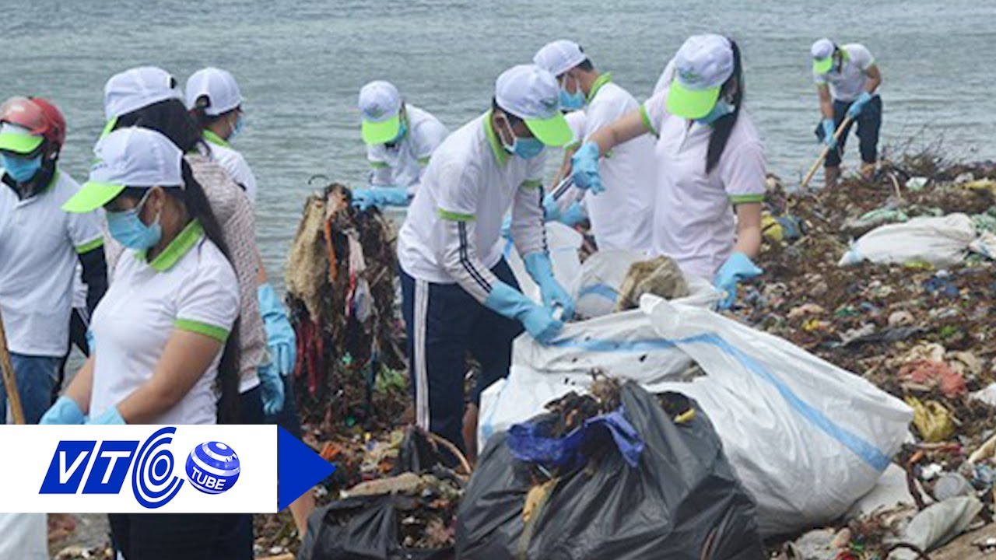
Các hoạt động chung tay bảo vệ biển:

Slide 21


Slide 22
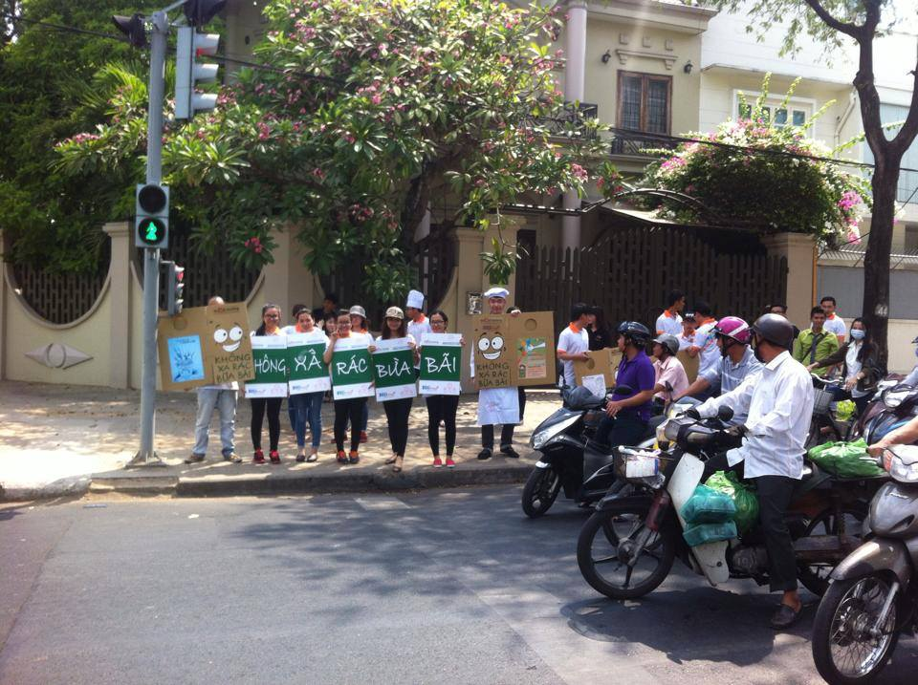

Slide 23
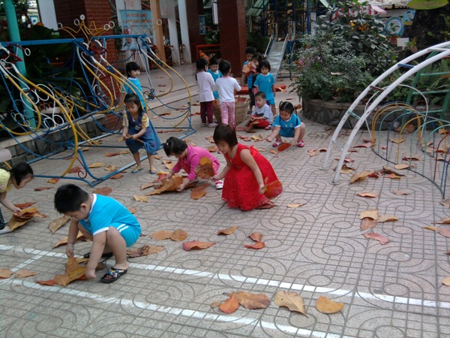
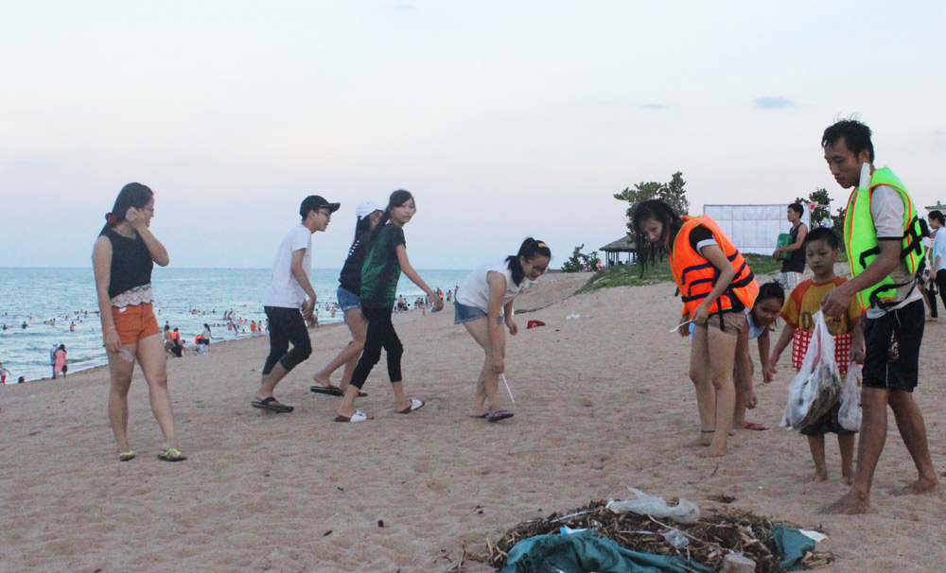
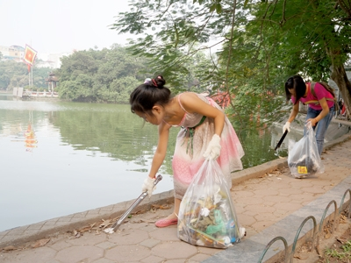

Slide 24

Trò chơi: Trèo thuyền nhặt rác:
Cách chơi:
Cô chia trẻ thành 4 đội, Cô chuẩn bị nhiều rác thải có trên biển như vỏ chai, túi nilon, vỏ bánh, vỏ hộp sữa, vỏ lon bia, cốc nhựa…
Mỗi lượt chơi, 2 bạn của từng đội sẽ quay lưng và bắt tay nhaylàm thành một chiếc thuyền chèo ra biển nhặt rác. Hai bạn này nhặt rác về thì 2 bạn tiếp theo lại chèo đi nhặt rác. Và cứ thế cho đến hết bản nhạc. Đội nào nhặt được nhiều rác hơn, đội đó giành chiến thắng.(Cho trẻ chơi 2 lần: Lần 1 thì 2 trẻ một lượt ở từng đội lần lượt chèo thuyền nhặt rác, Lần 2 cho tất cả trẻ ở 4 đội cùng chèo thuyền nhặt rác.)

Slide 25

Kết thúc
Chúc các cô giáo và các con
mạnh khỏe, hạnh phúc!

Slide 26

Bài thơ: Bãi biển quê em
Quê em bên bãi biển
Phong cảnh đẹp vô cùng
Nước biển xanh mênh mông
Sóng xô tràn bãi cát
Sớm chiều vang tiếng hát
Từng đoàn thuyền ra khơi
Chiều ngả ánh mặt trời
Thuyền về đầy ắp cá
Quê em giàu đẹp quá
Em tha thiết yêu quê.

